Slide 1
Тыва Республиканың Каа-Хем кожууннуң Сарыг-Сеп суурунуң муниципалдыг бюджеттен хандырылгалыг школа назыны четпээн чаштарга каттыштырган хевириниң 5 дугаар «Дамырак» аттыг уруглар сады
«1-20-ге чедир саннар»
Интернет четки-биле өөредилге
Школага белеткел бөлүү (6-7 хар)
Март 18-тен март 24-ке чедир
Кичээл 30 минут
Кижизидикчи башкы: Дапыян З.В.
Сарыг-Сеп, 2024

Slide 2
Хүндүлүг ада-иелер! Урууңар-биле өөренип олургаш, чурукка тырттырып аарын диледивис. Чурууңарны бөлүүңерниң вайберинче азы болза кижизидикчи башкыңарның хуу арыннынче чортуп бээриңерни дилээр дир бис.

Slide 3
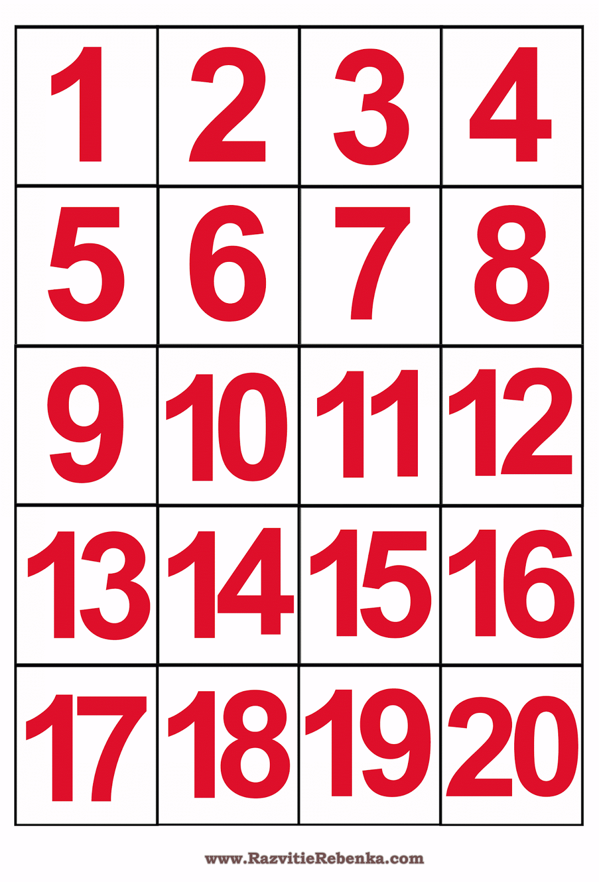
Саннарны адап көрүңерем

Slide 4
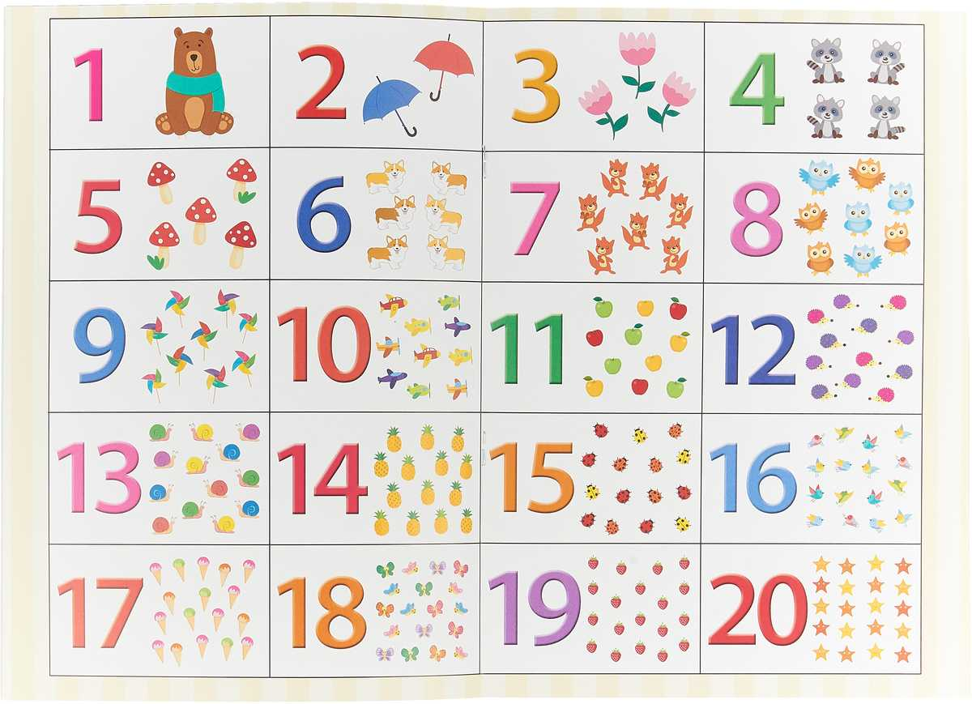
Дөрт-булуңчук иштинде чураан чүүлдерни санаңар

Slide 5
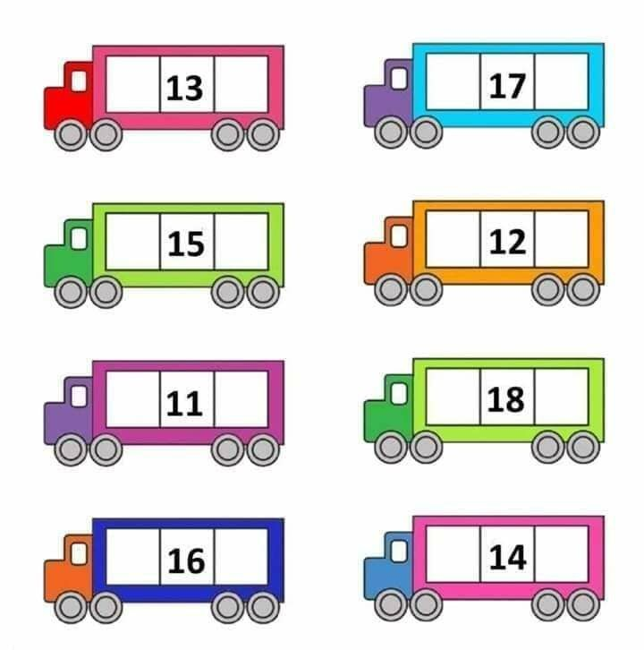
Саннарның кожаларын ада

Slide 6
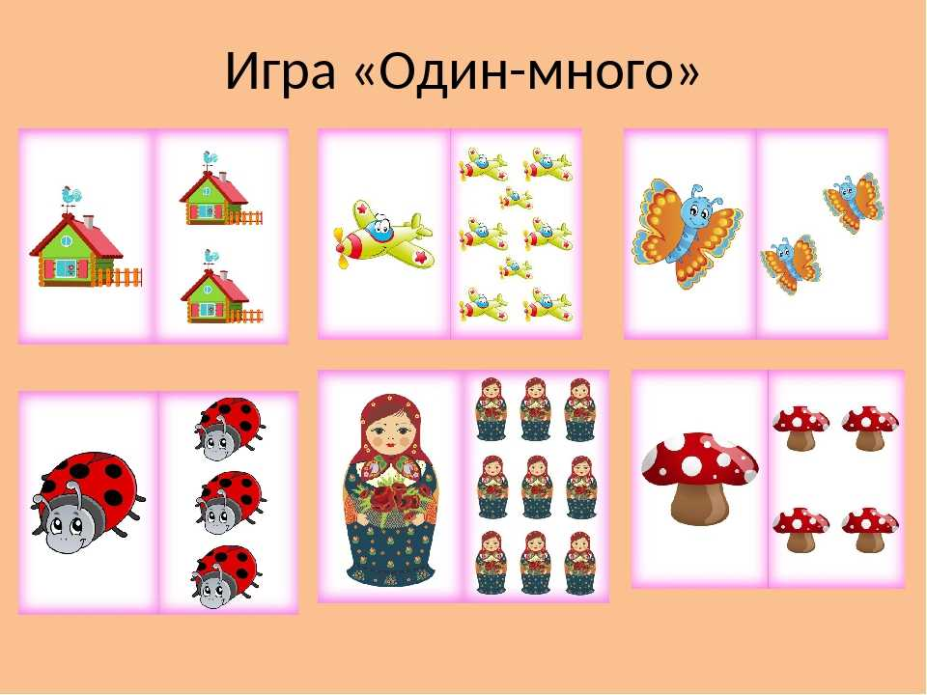
Оюн: «Чаңгыс - хөй»
Бажың-бажыңнар
самолет – самолеттар
Ховаган – ховаганнар
Доос-кара – доос-каралар
Матрешка – матрешкалар
Мөөгү - мөөгүлер

Slide 7
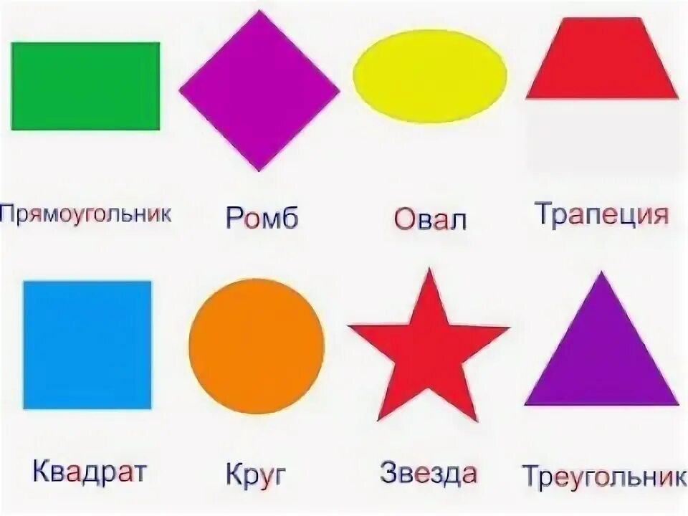
Хевирлерни база оларның өңүн чугаалаңар
Кызыл
Кызыл-сарыг
Сарыг
Ногаан
Чырык көк
Карангы көк
Өкпең

Slide 8
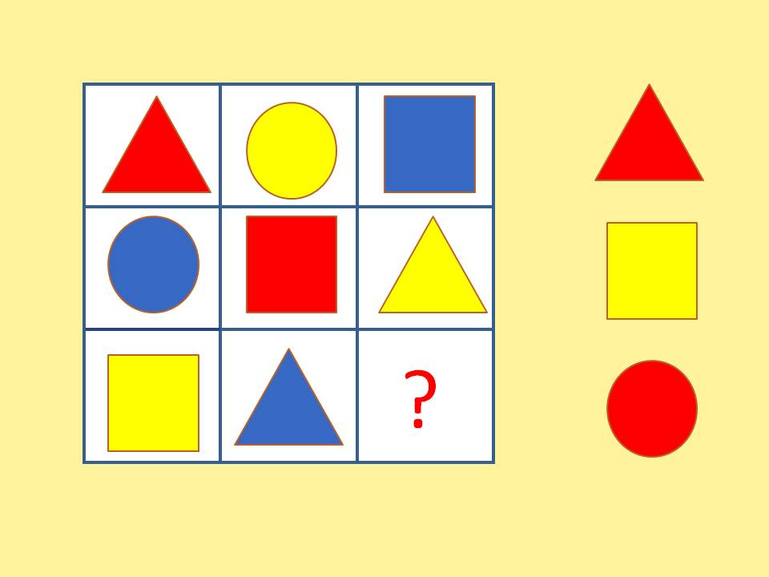
Айтырыг демдээниң орнунга кандыг хевир турар-дыр, тып!

Slide 9
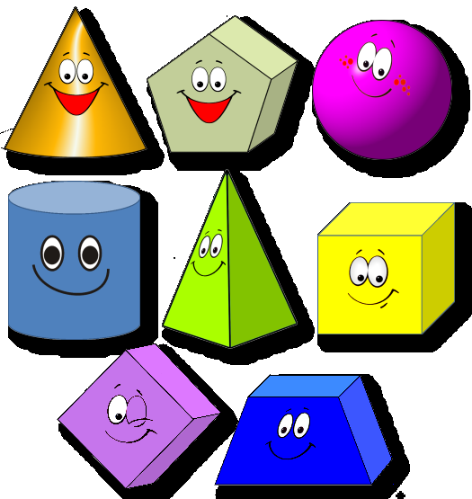
Чурукта хевирин болгаш өңүн чугаалаңар
Сарыг – конус
Өкпең – төгерик, ромбик
Көк – трапеция
Ногаан – пирамида
Чырык көк - цилиндр
Куу – 5 булуңчук
Сарыг - кубик

Slide 10
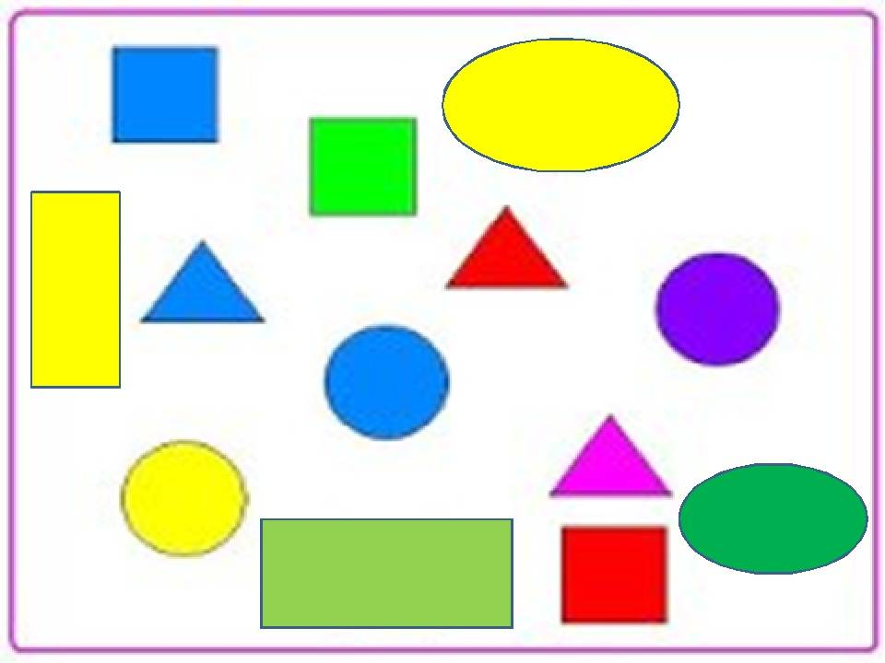
Чурукта хевирлерни санаңар

Slide 11
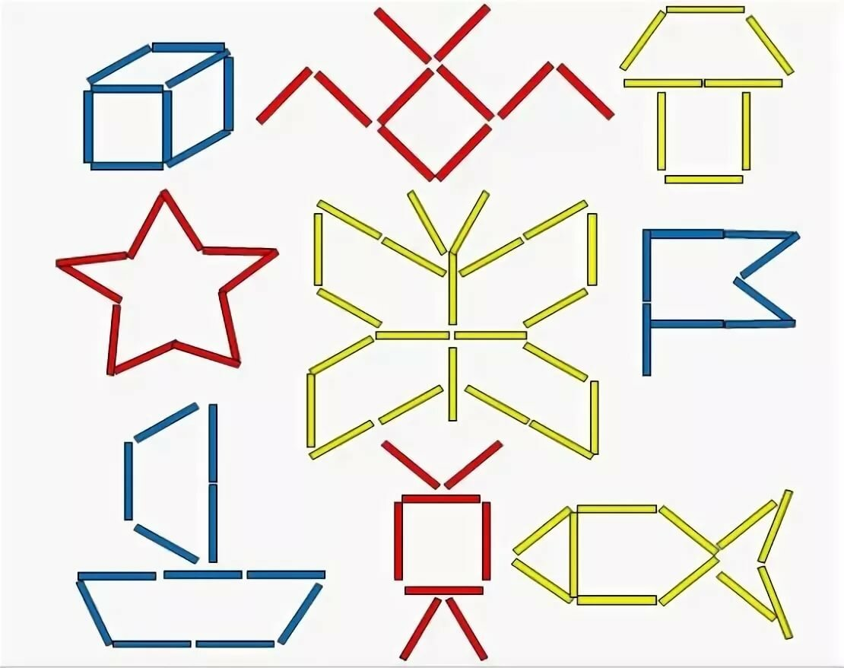
Өңнүг мергежигештер (палочкалар)-биле дүрзүлерни кылгаш санаңар

Slide 12
Эр-хейлер, четтирдим!

